Slide 1

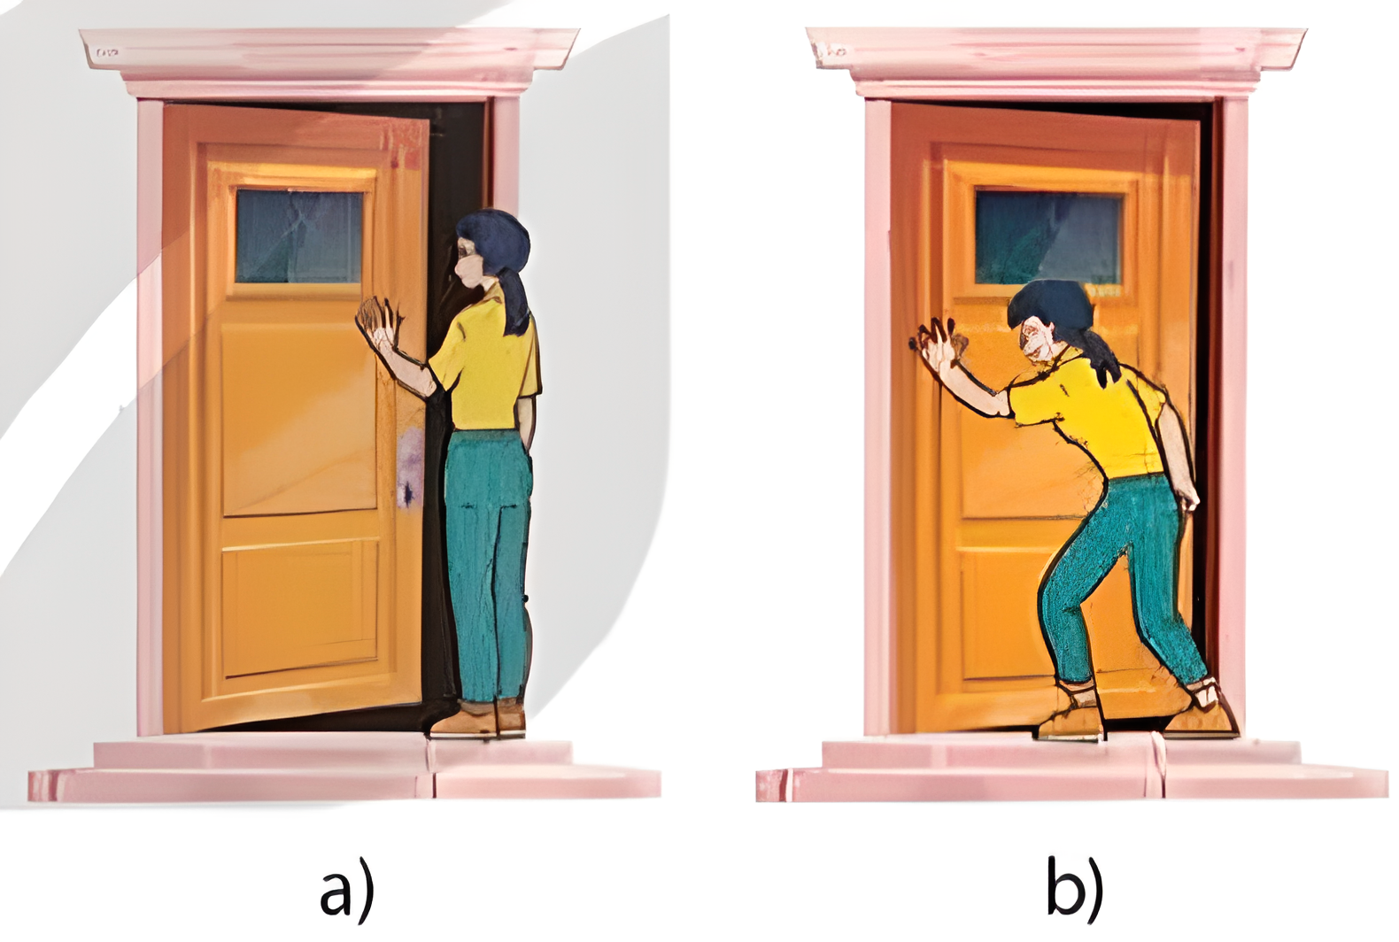
Tại sao khi đẩy nhẹ cửa, tay ta đặt xa các bản lề của cánh cửa (hình a) thì mở cửa sẽ dễ dàng hơn khi đặt tay gần bản lề (hình b)?

Slide 2
BÀI 18:
LỰC CÓ THỂ LÀM QUAY VẬT

Slide 3
NỘI DUNG BÀI HỌC
01
Lực Có Thể Làm Quay Vật
02
Moment Lực

Slide 4
01
Lực Có Thể Làm Quay Vật

Slide 5
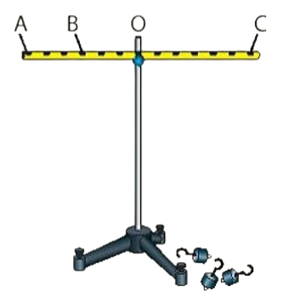
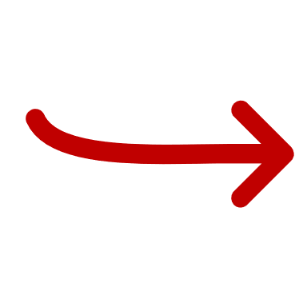
Lực Có Thể Làm Quay Vật
01
Thí nghiệm
Thanh nhựa đục lỗ cách đều
Giá thí nghiệm
Quả nặng có móc treo

Slide 6
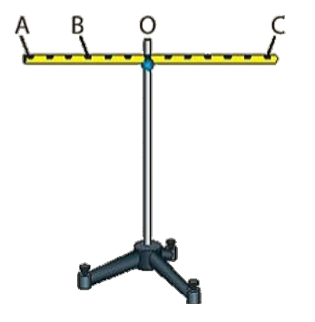
Lực Có Thể Làm Quay Vật
01
Thí nghiệm
B1: Gắn thanh nhựa lên giá tại trục quay O sao cho thanh nằm cân bằng theo phương ngang
B2: Lần lượt treo quả nặng vào các vị trí A, O, C trên thanh

Slide 7


Câu hỏi
Câu 1: Treo quả nặng vào vị trí nào thì thanh quay, vào vị nào thì thanh không quay?
Trả lời
Treo quả nặng vào vị trí A, C thì thanh quay.
Treo quả nặng vào vị trí vào vị trí O thì thanh không quay.

Slide 8
Câu hỏi
Câu 2: Mô tả tác dụng làm quay của lực khi treo quả nặng vào điểm A, điểm C.
Trả lời
Khi treo quả nặng vào điểm A thanh quay ngược chiều kim đồng hồ quanh trục O.
Khi treo quả nặng vào điểm C thanh quay cùng chiều kim đồng hồ quanh trục O.

Slide 9
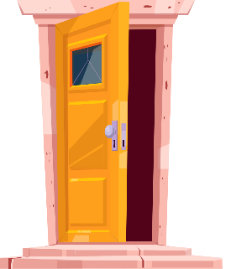
Câu hỏi
Lấy tay tác dụng vào cánh cửa các lực khác nhau theo chiều mũi tên biểu diễn như hình. Đường chứa mũi tên biểu diễn lực còn gọi là giá của lực. Trường hợp nào lực làm quay cánh cửa?
a) Lực tác dụng có giá cắt trục quay
b) Lực tác dụng có giá song song trục quay
c) Lực tác dụng có giá không song song, không cắt trục quay

Slide 10
Trả lời
Trường hợp 18.2c lực tác dụng có giá không song song và không cắt trục quay có tác dụng làm quay cánh cửa.

Slide 11
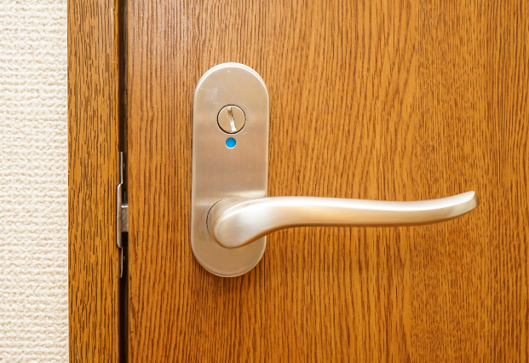
Câu hỏi
Vị trí tác dụng lực nào trong Hình 18.3 có thể làm cho tay nắm cửa quay quanh trục của nó? Vị trí nào làm tay nắm cửa không quay quanh trục của nó?
B
C
Trả lời
A
Vị trí tác dụng lực ở điểm B và C có thể làm cho tay nắm cửa quay quanh trục của nó.
Vị trí tác dụng lực ở điểm A không làm cho tay nắm cửa quay quanh trục của nó.
Hình 18.3

Slide 12
Câu hỏi
Lực tác dụng ở vị trí nào có thể làm cho tay nắm cửa quay dễ dàng hơn?
B
C
Trả lời
A
Lực tác dụng ở vị trí C làm cho tay nắm cửa quay dễ dàng quanh trục hơn ở vị trí B vì vị trí C ở xa trục quay hơn vị trí B.
Hình 18.3

Slide 13
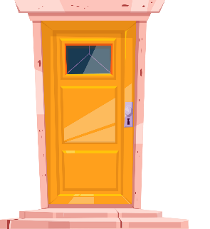
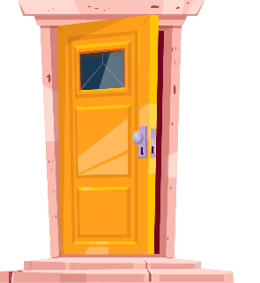
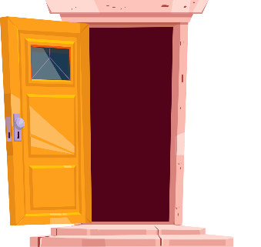
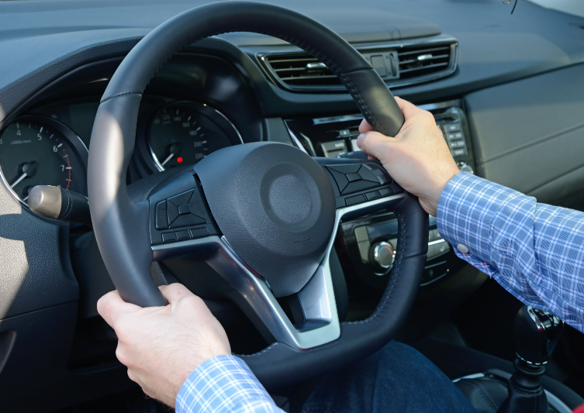
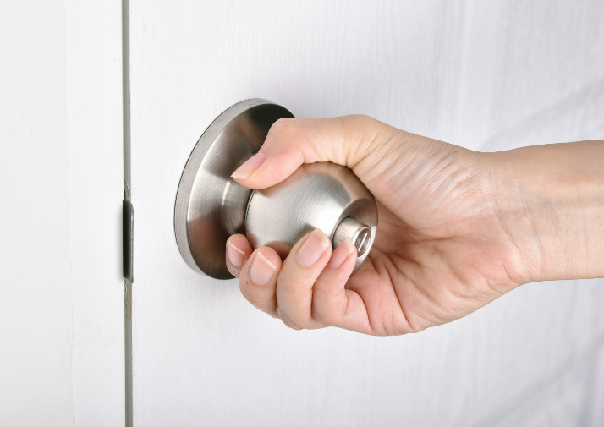
Lực Có Thể Làm Quay Vật
01
Khi lực tác dụng vào vật có giá không song song hay không cắt trục quay thì sẽ làm quay vật

Slide 14
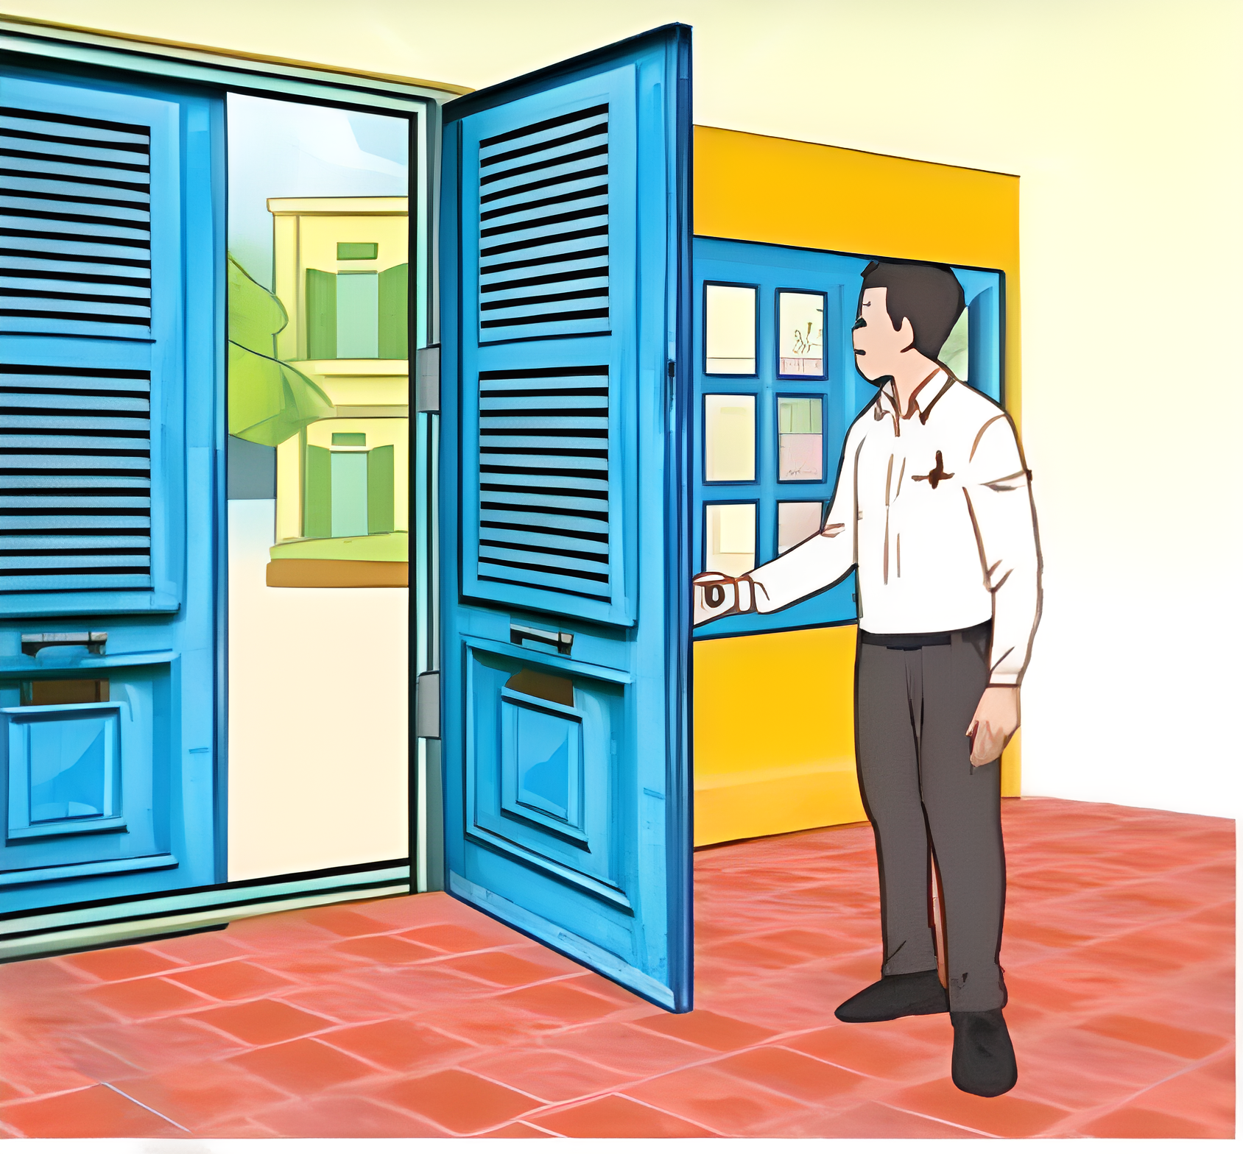
Tay người tác dụng lực như thế nào thì cánh cửa không quay?

Slide 15
Lực song song với trục quay
Lực có giá cắt với trục quay

Slide 16
02
Moment Lực

Slide 17
Moment lực
02
Thí nghiệm
Thanh nhựa đục lỗ cách đều
Giá thí nghiệm
Quả nặng có móc treo

Slide 18
Moment lực
02
Vị trí treo quả nặng | Trạng thái của thanh ngang
Treo đồng thời 2 quả nặng giống nhau vào 2 điểm A và C
Treo 2 quả nặng vào điểm A và 1 quả nặng vào điểm C
Treo 1 quả nặng vào điểm B và 1 quả nặng vào điểm C
Cân bằng
Quay ngược chiều kim đồng hồ
Quay cùng chiều kim đồng hồ

Slide 19
Câu hỏi
Tác dụng làm quay của lực phụ thuộc vào độ lớn của lực như thế nào?
Trả lời
Độ lớn của lực càng lớn thì tác dụng làm quay của lực càng lớn.
Câu hỏi
Giá của lực càng xa trục quay thì tác dụng làm quay của lực thay đổi như thế nào?
Trả lời
Giá của lực càng xa trục quay thì tác dụng làm quay của lực càng lớn.

Slide 20
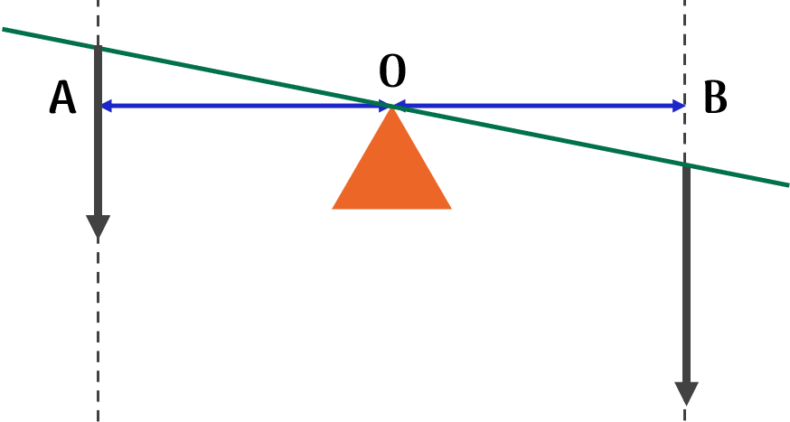
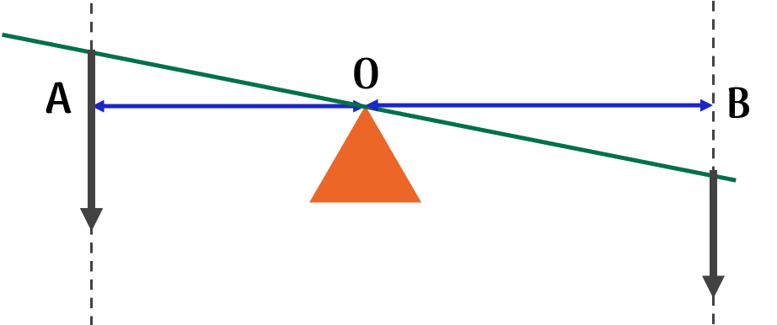
Moment lực
02
Tác dụng làm quay của lực lên một vật quanh một trục hay một điểm cố định được đặc trưng bằng moment lực
Lực càng lớn, moment lực càng lớn, tác dụng làm quay càng lớn
Giá của lực xa trục quay, moment lực càng lớn, tác dụng làm quay càng lớn

Slide 21

Nêu các ví dụ trong thực tế cần làm tăng momentlực bằng cách:
a) Tăng độ lớn của lực
b) Tăng khoảng cách từ trục quay đến giá
c) Tăng đồng thời cả hai

Slide 22
Lực càng lớn, càng dễ mở cửa

Slide 23
Tác dụng lực càng xa càng dễ xoay

Slide 24
Vừa tăng lực vừa đặt lực xa bản lề, càng dễ mở cửa

Slide 25
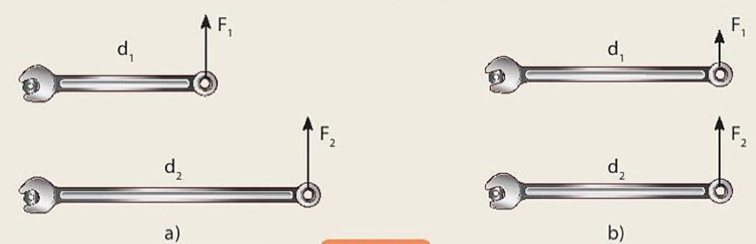
Câu hỏi
So sánh moment của lực F₁, moment của lực F₂ trong các Hình 18.4a và Hình 18.4b.
Hình 18.4

Slide 26
Trả lời
F₁ = F₂
Giá của lực F₂ cách xa trục quay hơn lực F₁
→ tác dụng làm quay của lực F₂ lớn hơn
→ moment của lực F₂ lớn hơn moment của lực F₁

Slide 27
Trả lời
F₂ > F₁
Giá của lực F₂ cách trục quay bằng giá của lực F₁ cách trục quay
→ tác dụng làm quay của lực F₂ lớn hơn
→ moment của lực F₂ lớn hơn moment của lực F₁

Slide 28
Câu hỏi
Lực tác dụng ở vị trí nào có thể làm cho tay nắm cửa quay dễ dàng hơn?
B
C
Trả lời
A
Lực tác dụng ở vị trí C làm cho tay nắm cửa quay dễ dàng quanh trục hơn ở vị trí B vì vị trí C ở xa trục quay hơn vị trí B.
Hình 18.3

Slide 29
VẬN DỤNG

Slide 30
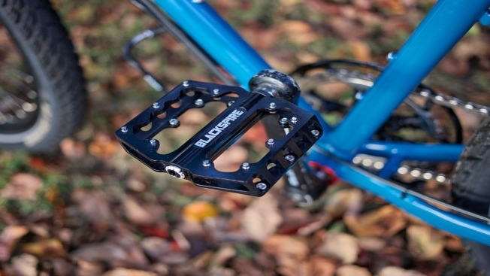
Câu 2: Giải thích cách tác dụng lực khi bắt đầu đạp pê – đan để xe đạp có thể chuyển động.

Slide 31
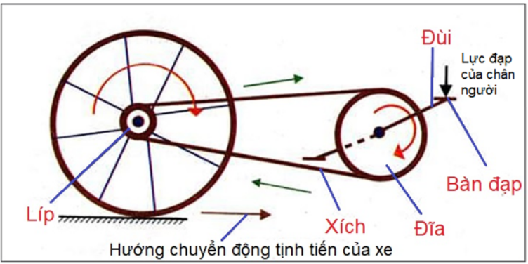
Chân tác dụng lên pê – đan một lực có phương thẳng đứng hướng xuống dưới, vuông góc với pê – đan làm đùi đĩa quay quanh trục, giúp đĩa và xích chuyển động kéo theo bánh líp xe chuyển động làm bánh xe quay.

Slide 32
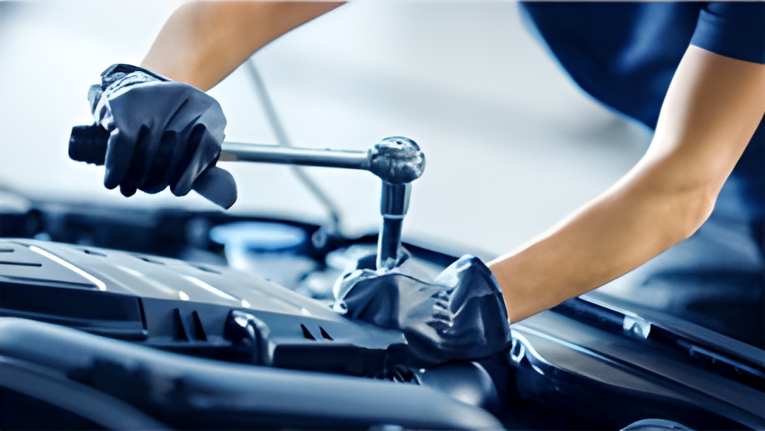
Câu 2: Khi tháo các đai ốc ở các máy móc, thiết bị người thợ cần dùng dụng cụ gọi là cờ lê
a) Chỉ ra vật chịu lực tác dụng làm quay và lực làm quay vật trong trường hợp này
b) Nếu ốc quá chặt cần gắn thêm 1 đoạn ống thép để nối dài thêm cán cờ lê. Giải thích cách làm này

Slide 33
a)
Vật chịu lực tác dụng làm quay là: cờ lê
Lực làm quay vật là: lực của tay người
b) Nếu ốc quá chặt cần gắn thêm 1 đoạn ống thép để nối dài thêm cán cờ lê để tăng khoảng cách từ trục quay đến giá của lực, momentlực tăng, tác dụng làm quay tăng., dễ tháo ốc

Slide 34
THANKS!!!

